Slide 2
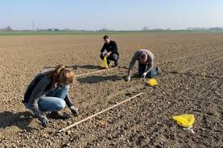
Bemesting Periode 3 23/24
Telen op kwaliteit / Proefveldtechniek
Les 1 19/01 Nakijken toets en Introductie Blok 3
Les 2 26/01 Proefveldtechniek practicum
Les 3 09/02 Telen op kwaliteit
Les 4 16/02 Telen op kwaliteit
Les 5 01/03 Proefveldtechniek op grote schaal
Les 6 08/03 Proefveldtechniek berekenen & conclusies
Les 7 15/03 Toets

Slide 3
Bemesting Periode 3 23/24
Les 5 Proefveld techniek op grote schaal
Wat is proefveldtechniek ook al weer?
Dat zijn veldexperimenten die worden uitgevoerd op het land of in de kas van telers en die realistische resultaten opleveren, vergeleken met experimenten in een laboratorium.

Slide 4
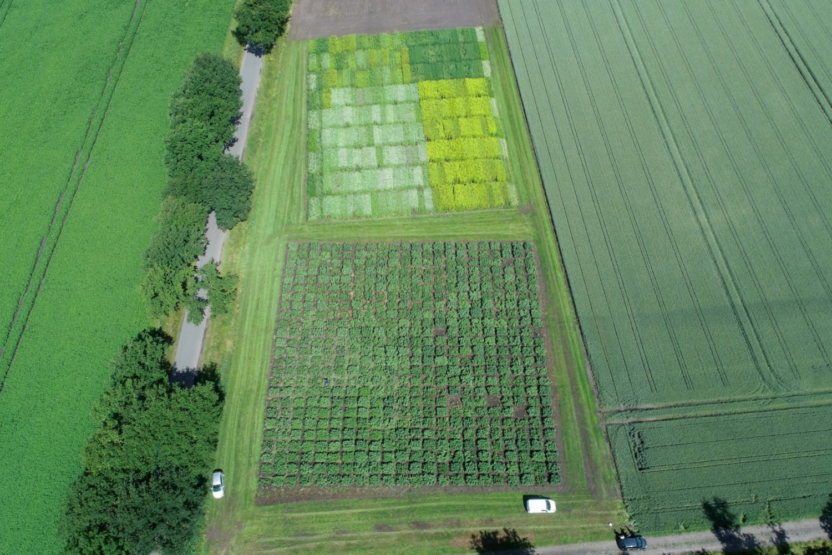
Bemesting Periode 3 23/24
Les 5 Proefveld techniek op grote schaal
Namen en begrippen
Veldje
Factor
Object
Parallel
Paden
Randen
Nettoveldje
Brutoveldje

Slide 5
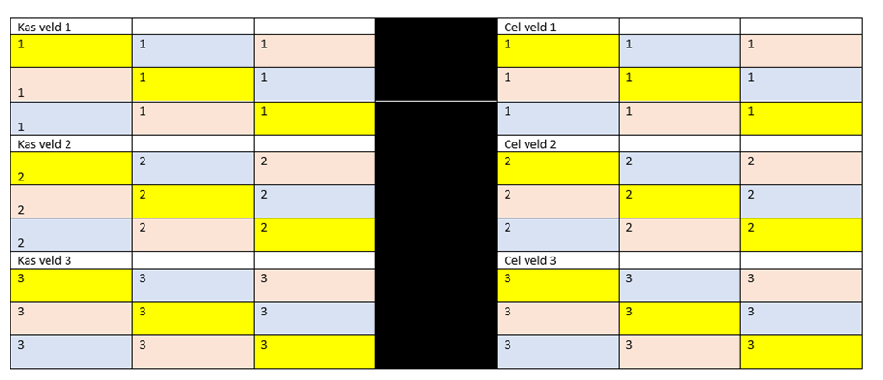
Bemesting Periode 3 23/24
Les 5 Proefveld techniek op grote schaal
Namen en begrippen
Veldje: de kleinste eenheid waarin het proefveld is verdeeld
Factor: hetgeen men wenst te onderzoeken, b.v. rassen, zaaitijden, bemesting
Object: veldje met de zelfde combinatie van factoren bijv. alle veldjes met ras Bintje en daarbij de verschillende poot data.
Parallel: een herhaling van de objecten, meestal een volgende serie veldjes in een iets ander schema gepoot

Slide 6
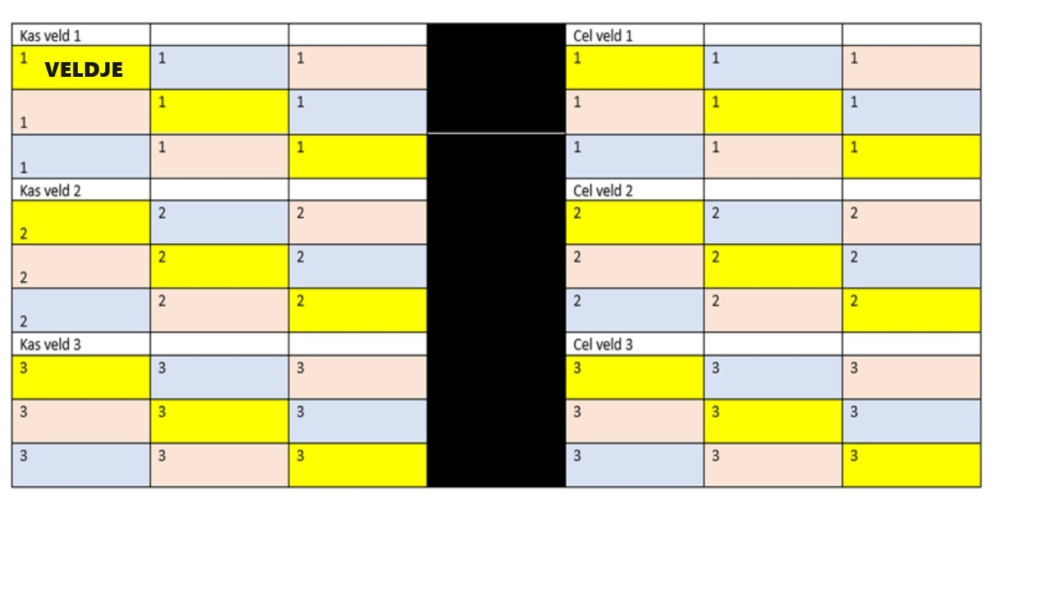
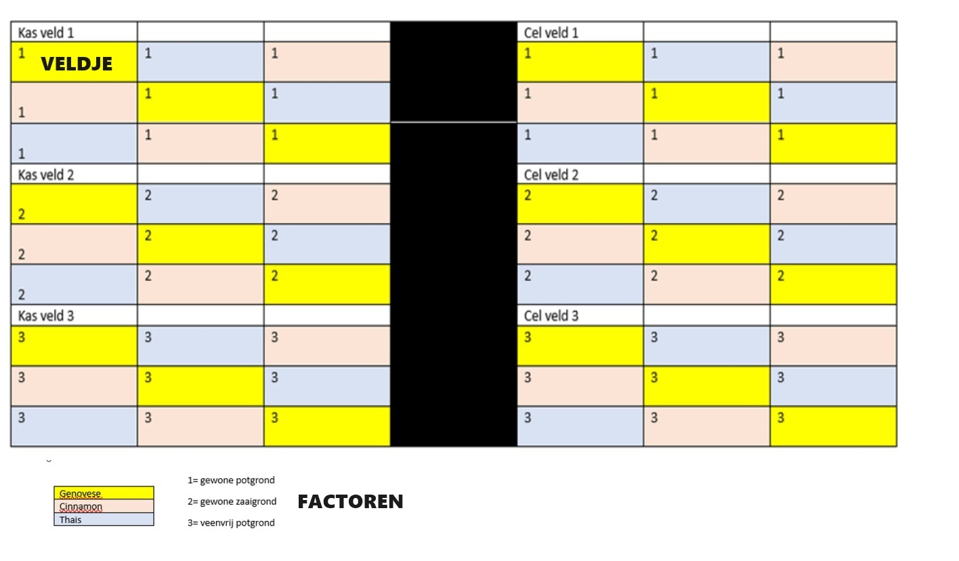
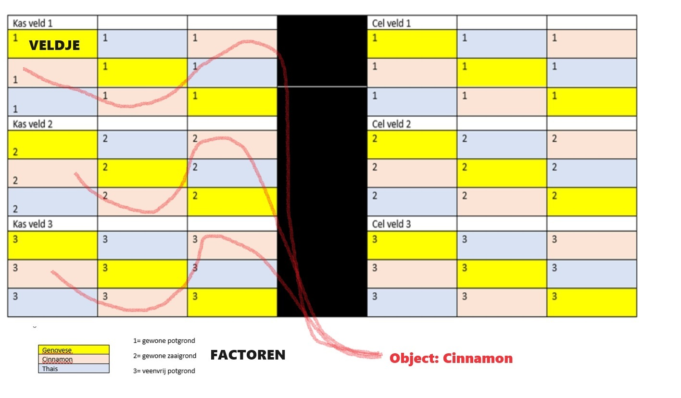
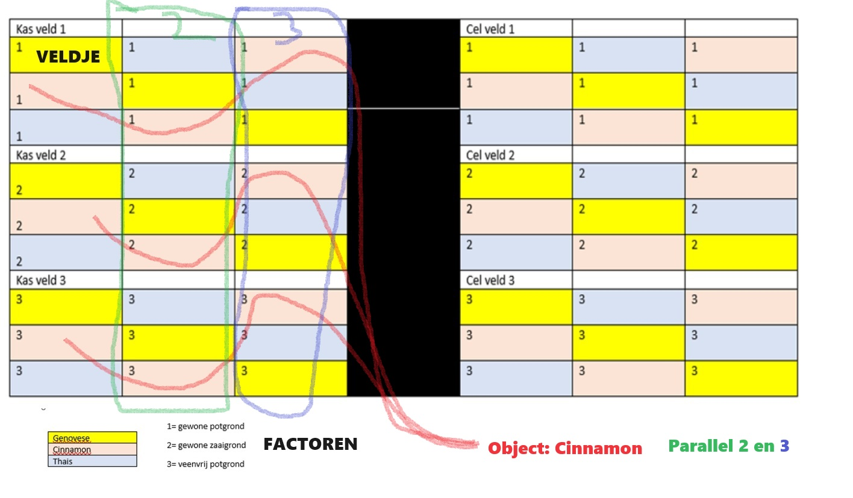
Bemesting Periode 3 23/24
Les 5 Proefveld techniek op grote schaal

Slide 7
Bemesting Periode 3 23/24
Les 5 Proefveld techniek op grote schaal
Namen en begrippen
Paden: tussen de velden bestemd zijn om erover te lopen voor het doen van waarnemingen en metingen
Randen: ingezaaide of bebouwde randen van het perceel niet meegenomen in de proeven.
Nettoveldje: gedeelte van het veldje dat gemeten wordt
Brutoveldje: totale oppervlakte van het veldje

Slide 8
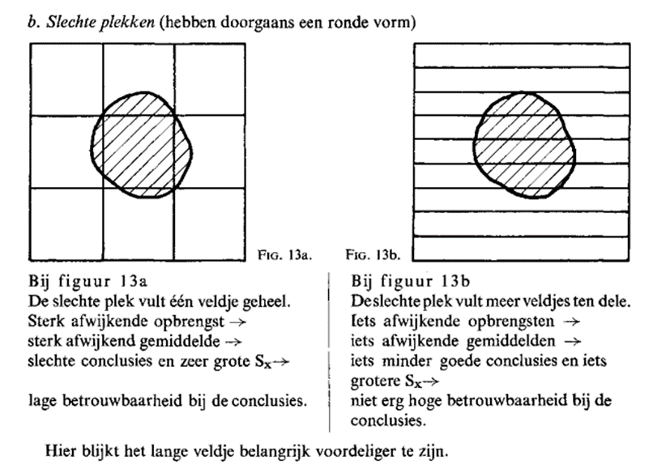
Bemesting Periode 3 23/24
Les 5 Proefveld techniek op grote schaal
Grond- of teeltoppervlakte voorbereiding
Nivellering
Vorm van de veldjes

Slide 9
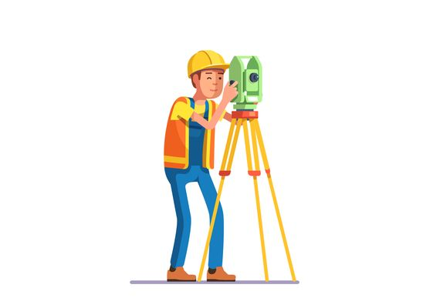
Bemesting Periode 3 23/24
Les 5 Proefveld techniek op grote schaal
Grond- of teeltoppervlakte voorbereiding
Afmeting: volle grond 25 – 100 m2 per veldje
Afmeting: kas 1-3 m2 per veldje of tenminste 8 planten bij vruchtgroenten
Rand- of buurwerking tel nooit de eerste rij mee, tel alleen het nettoveldje

Slide 10
Bemesting Periode 3 23/24
Les 5 Proefveld techniek op grote schaal
Blokkenschema’s
Voor het rangschikken van de parallelveldjes van de objecten kunnen verschillende schema's worden gebruikt.
Zulke schema's moeten voldoen aan een aantal eisen, opdat later uit te voeren statistische bewerkingen (o.a. berekening van gemiddelden) zin hebben
Hier een voorbeeldschema voor een proef met 4 objecten (b.v. de rassen A, B, C en D). Ieder object heeft 6 parallelveldjes (I, II, III, IV, V en VI). De proef zal dus 24 veldjes omvatten

Slide 11
Bemesting Periode 3 23/24
Les 5 Proefveld techniek op grote schaal
Systematische rangschikking
In de tabel 3.1. staat een voorbeeld van een schema met een systematische rangschikking. In de tabel 3.1. is van alle objecten telkens de overeenkomstige parallellen in groepen bij elkaar genomen. In tabel 3.1. is de rangschikking systematisch hetzelfde in 3.2 een Latijns vierkant.
A, B, C, D zijn 4 verschillende rassen
I –V zijn 6 parallellen (herhalingen)

Slide 12
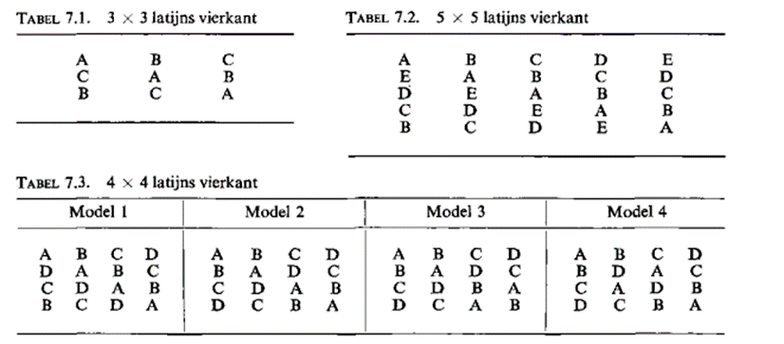
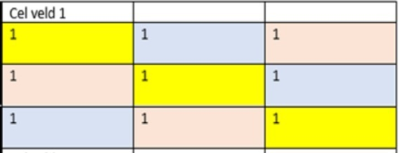
Bemesting Periode 3 23/24
Les 5 Proefveld techniek op grote schaal
Systematische rangschikking

Slide 13
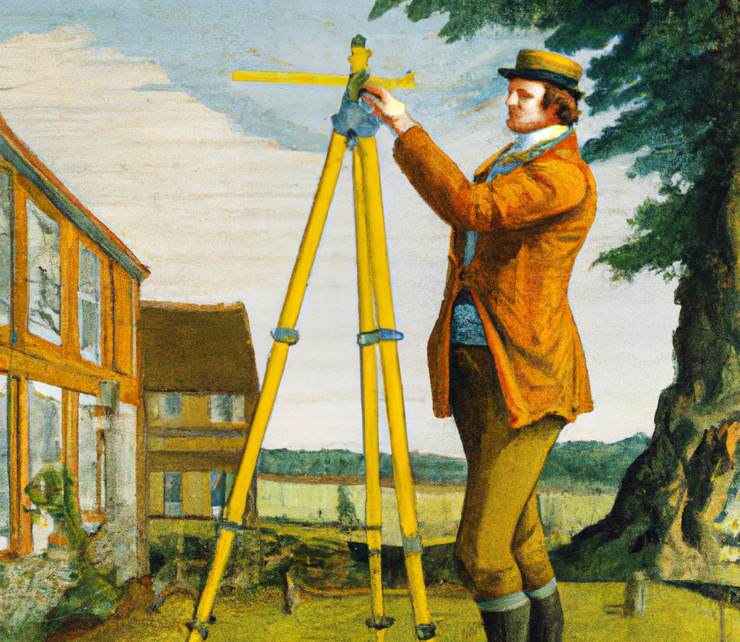
Bemesting Periode 3 23/24
Les 5 Proefveld techniek op grote schaal
Maak nu lesbrief 3.5

